Slide 1

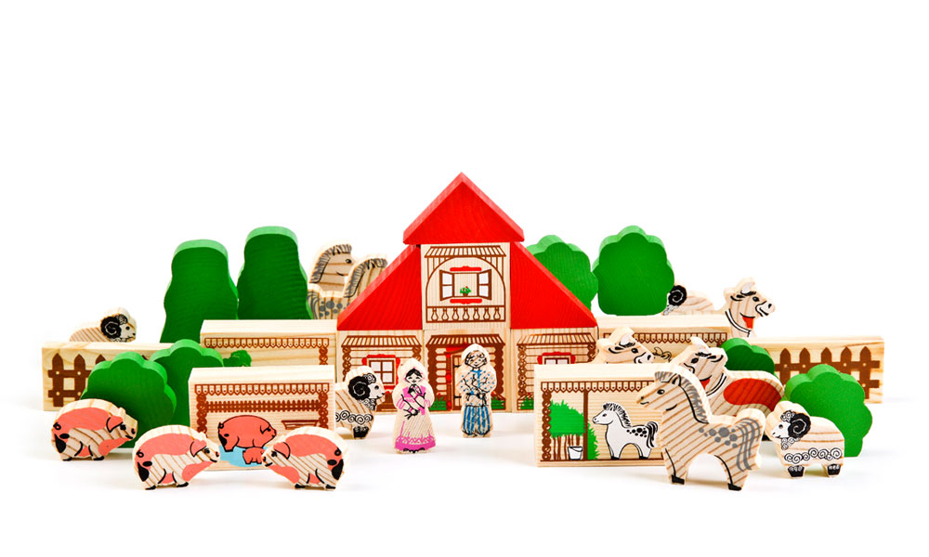
Конструктивные навыки
детей группы старшего дошкольного возраста с 5 до 6 лет №8

Slide 2
Задачи на учебный 2016 – 2017 год
по конструктивной деятельности :
Продолжать развивать умение детей устанавливать связь между создаваемыми постройками и тем, что они видят в окружающей жизни; создавать разнообразные постройки и конструкции (дома, спортивное и игровое оборудование).
Учить выделять основные части и характерные детали конструкций.
Поощрять самостоятельность, творчество, инициативу, дружелюбие.
Помогать анализировать сделанные воспитателем поделки и постройки; на основе анализа находить конструктивные решения и планировать создание собственной постройки.
Знакомить с новыми деталями: разнообразными по форме и величине пластинами, брусками, цилиндрами, конусами и др. Учить заменять одни детали другими.
Формировать умение создавать различные по величине и конструкции постройки одного и того же объекта.
Учить строить по рисунку, самостоятельно подбирать необходимый строительный материал.
Продолжать развивать умение работать коллективно, объединять свои поделки в соответствии с общим замыслом, договариваться, кто какую часть работы будет выполнять.

Slide 3
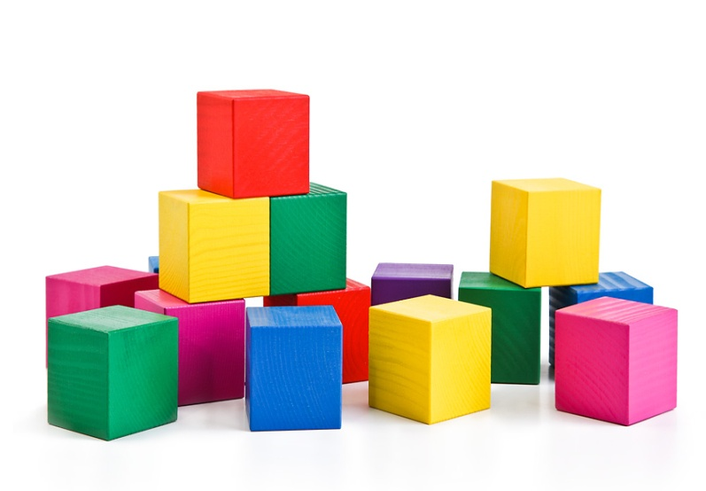
Конструирование
из строительных материалов.

Slide 4
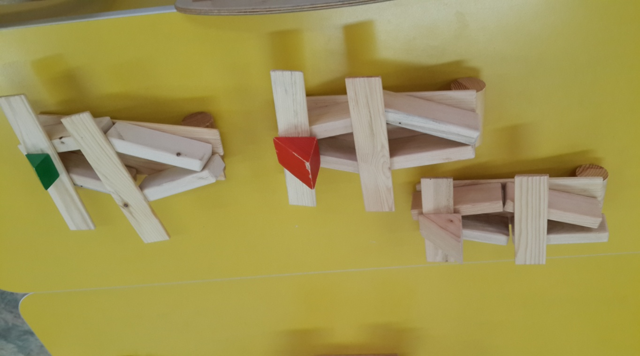
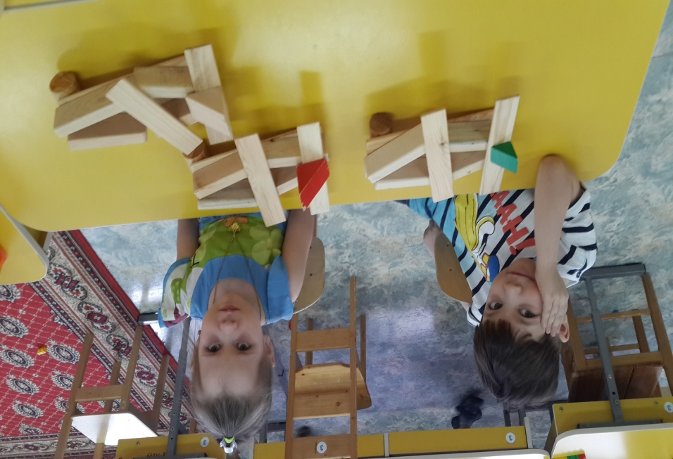
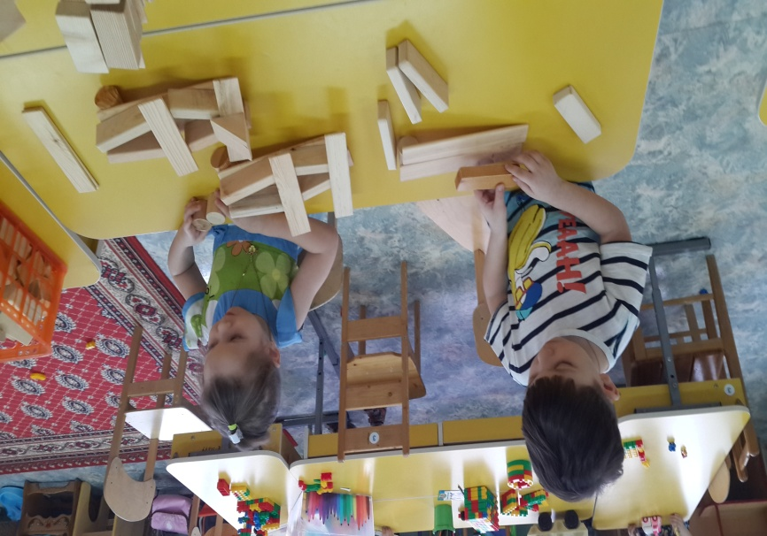
Конструирование по образцу.

Slide 5
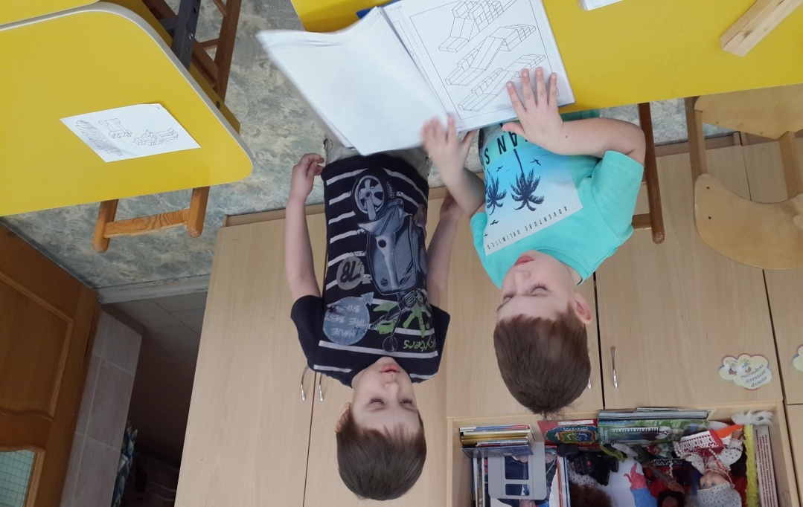
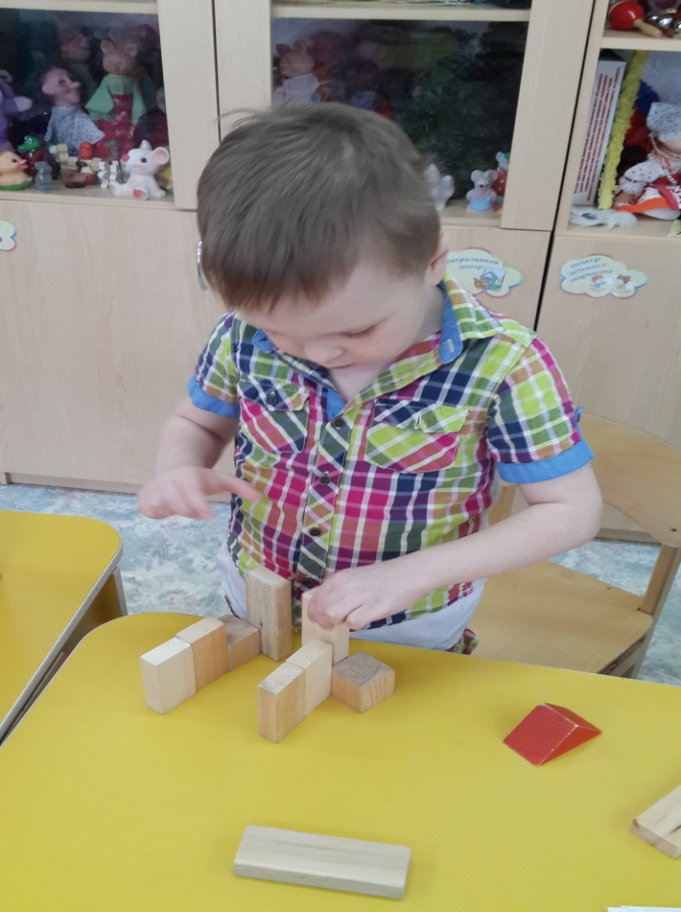
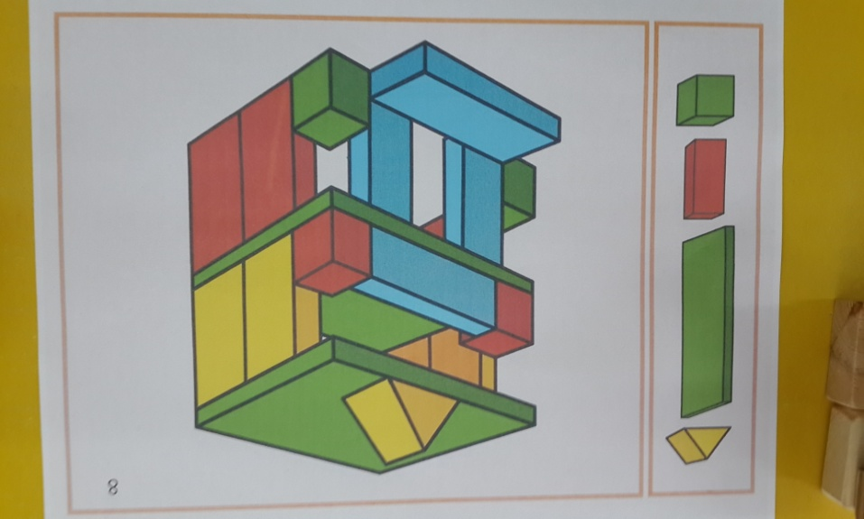
Конструирование по простейшим чертежам и схемам.

Slide 6
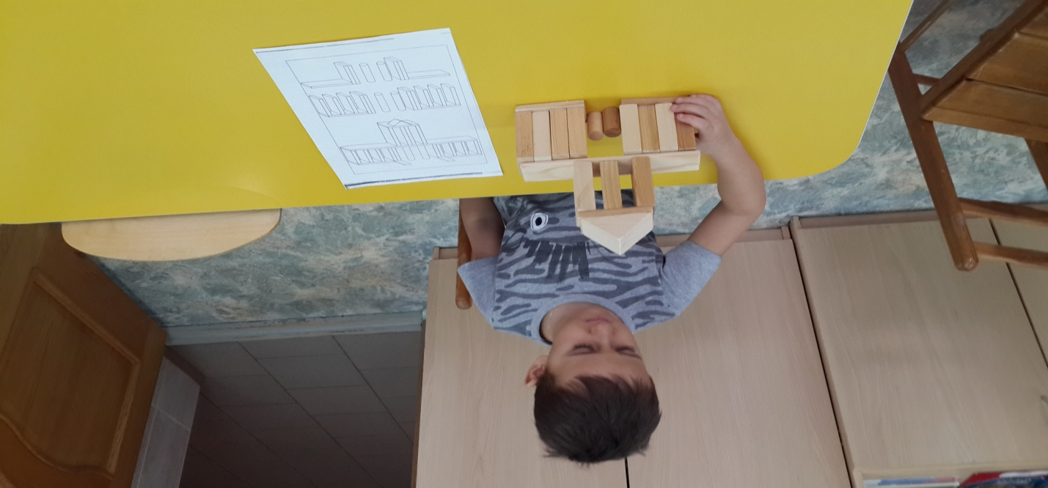
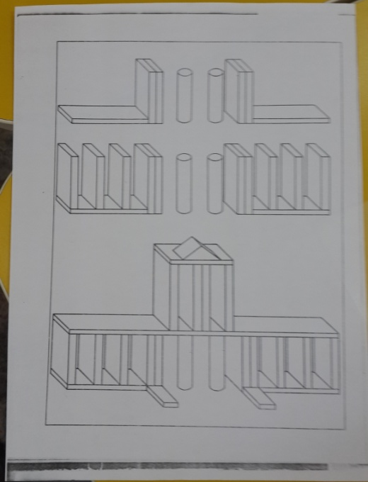
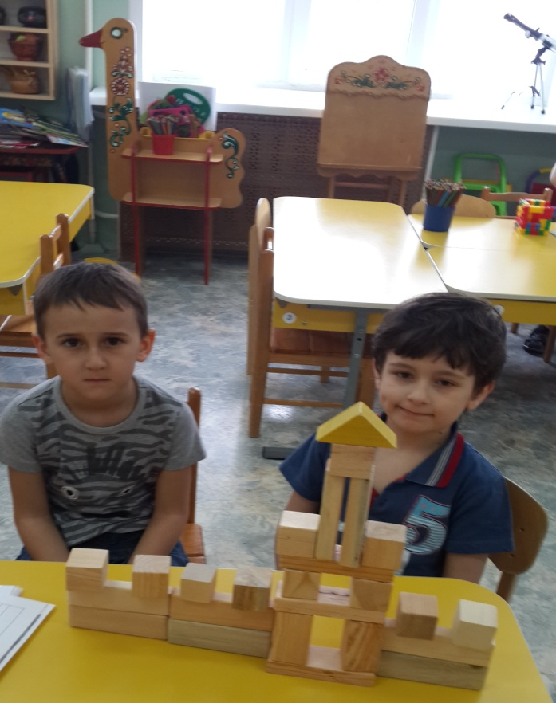
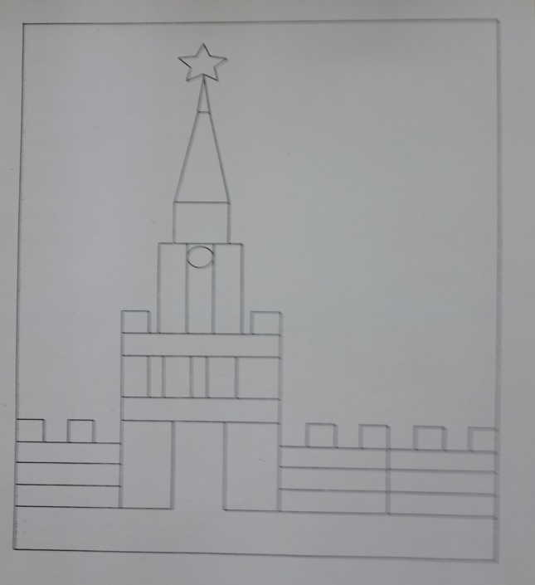
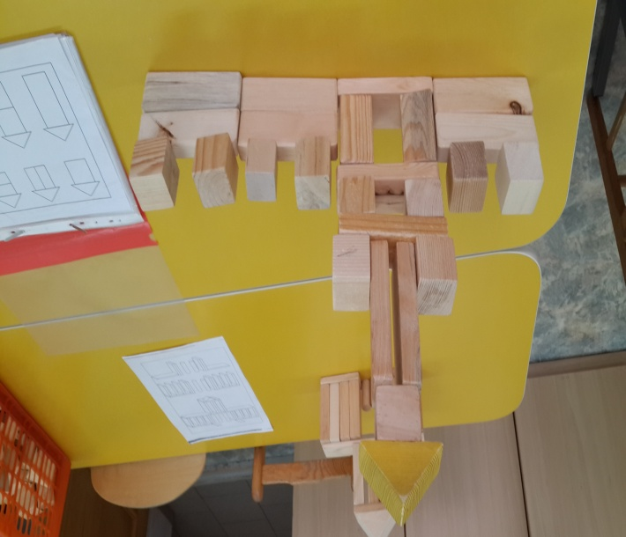

Slide 7
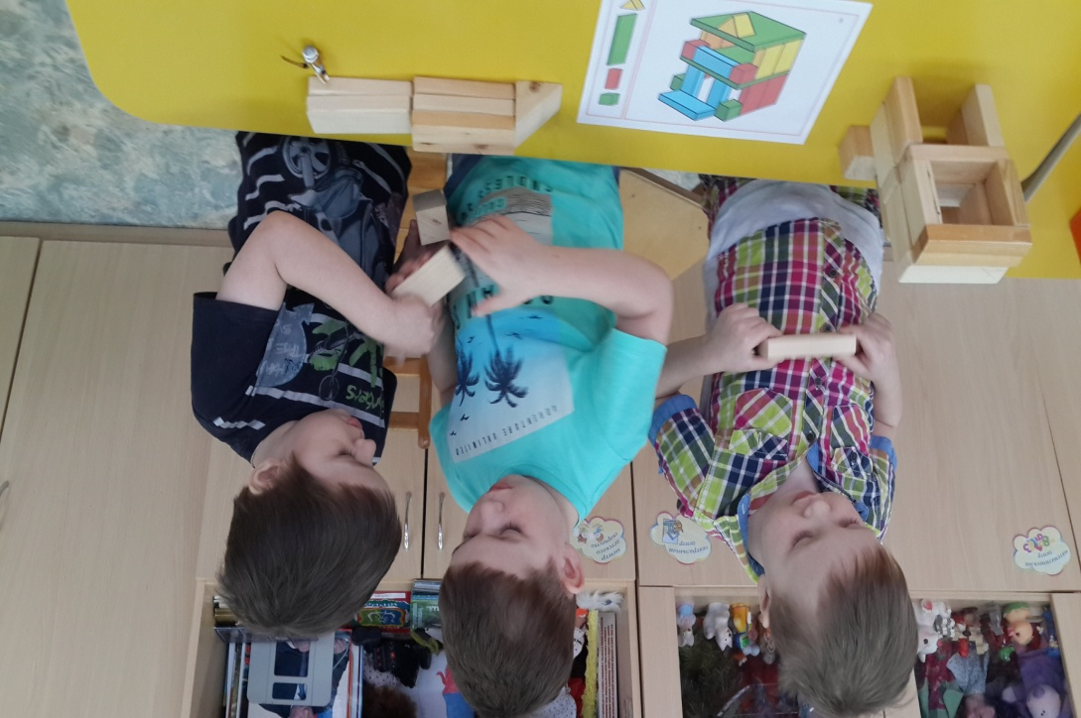
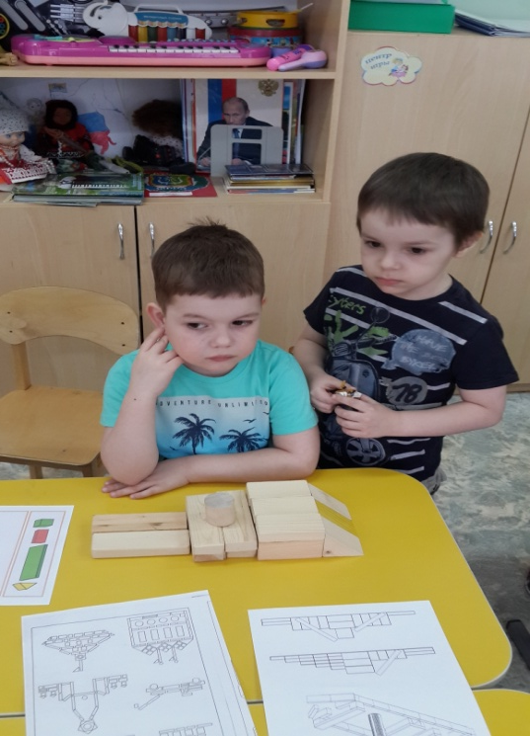

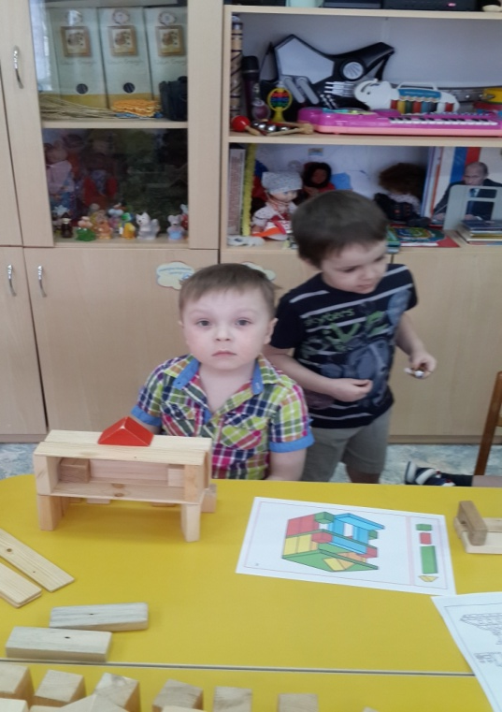

Slide 8
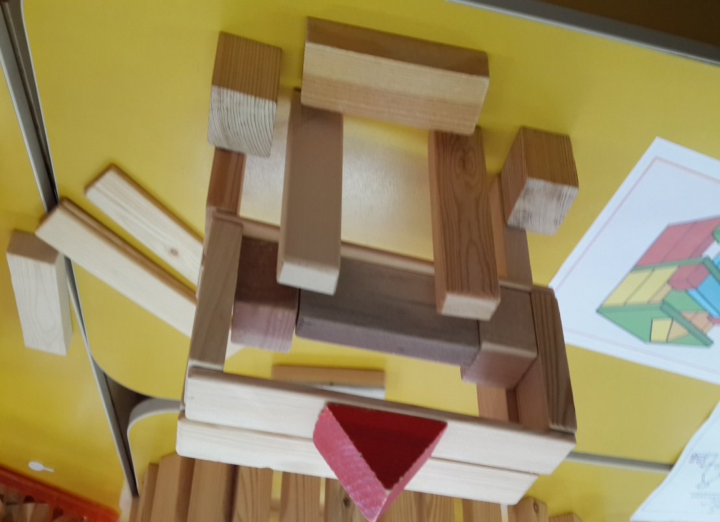
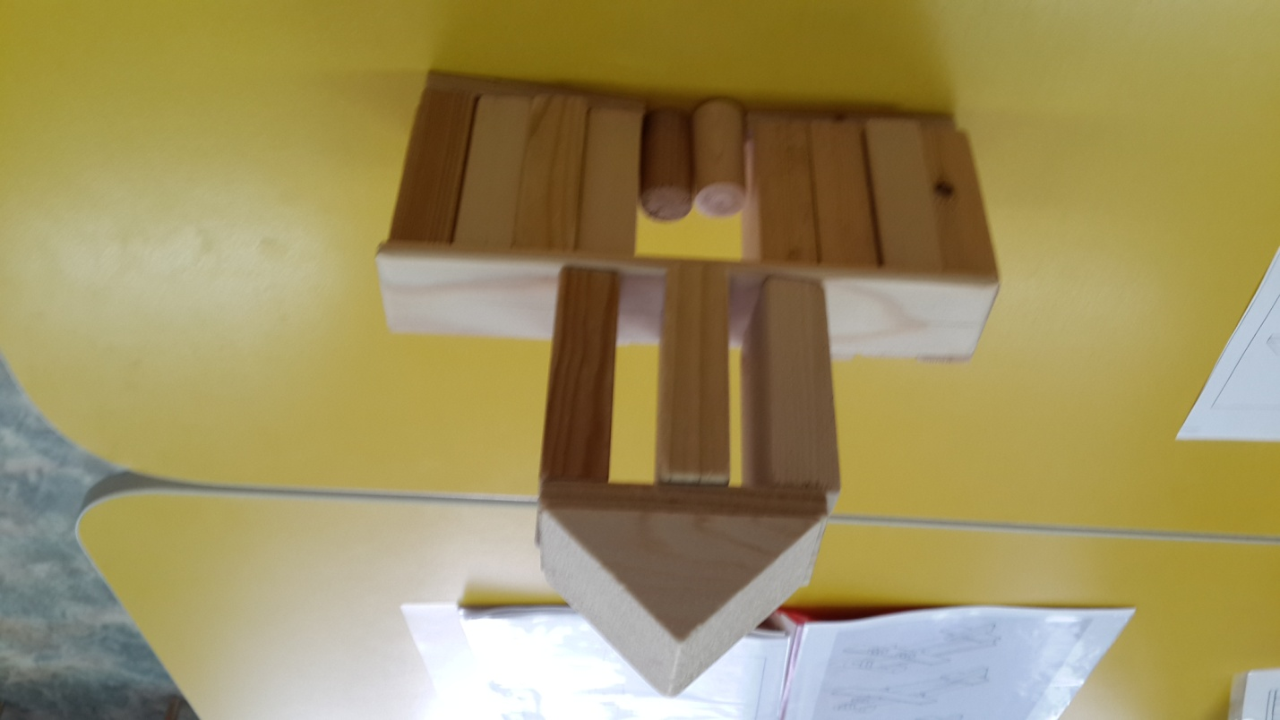
Конструирование теме.

Slide 9
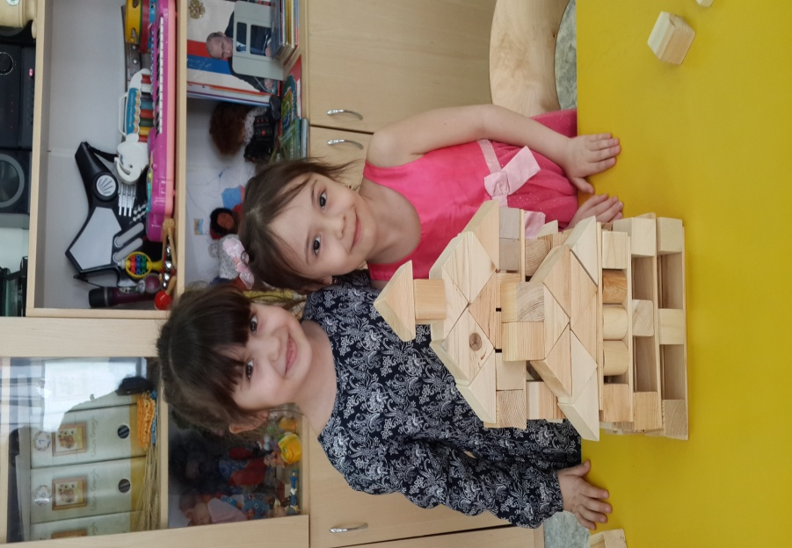
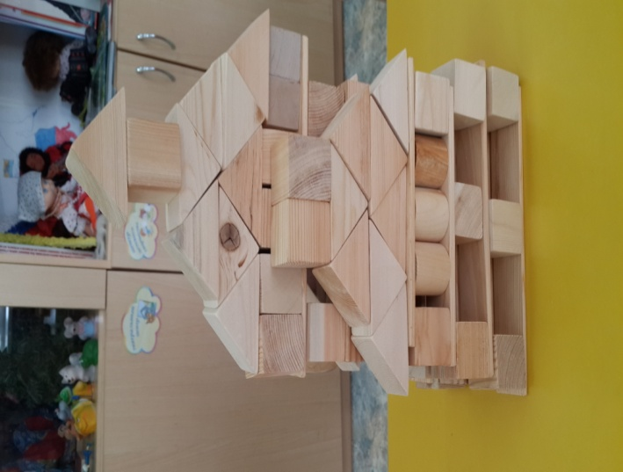
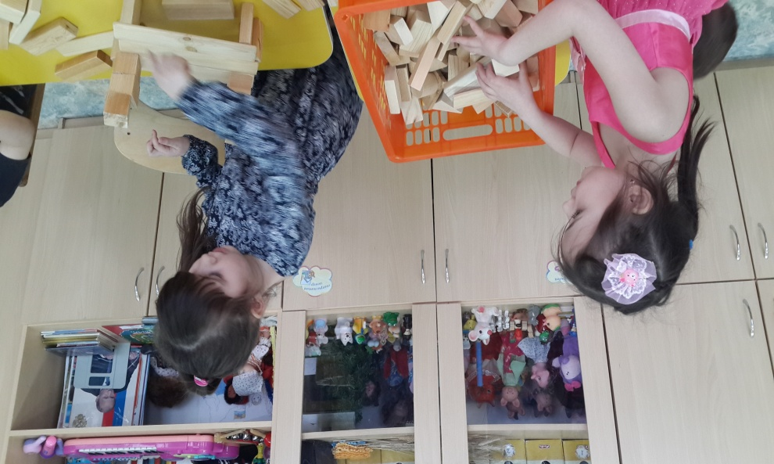
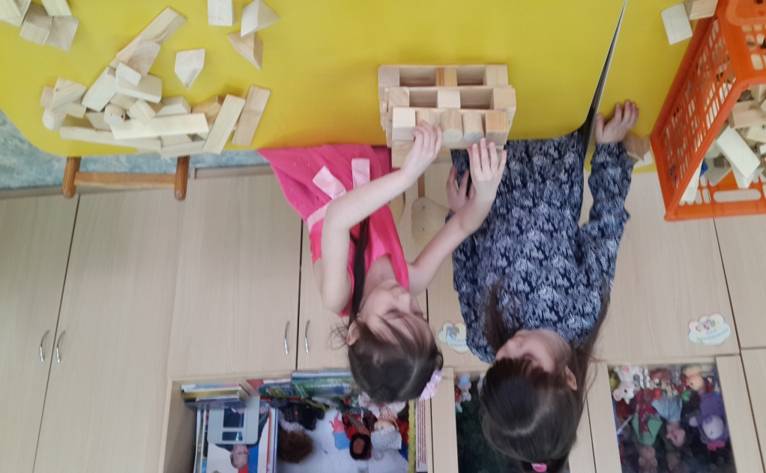
Конструирование
по замыслу

Slide 10
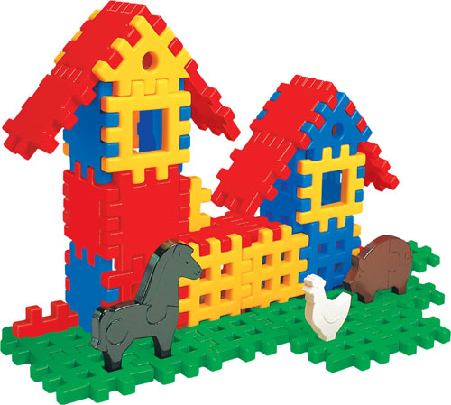
Конструирование
из разных видов конструкторов.

Slide 11
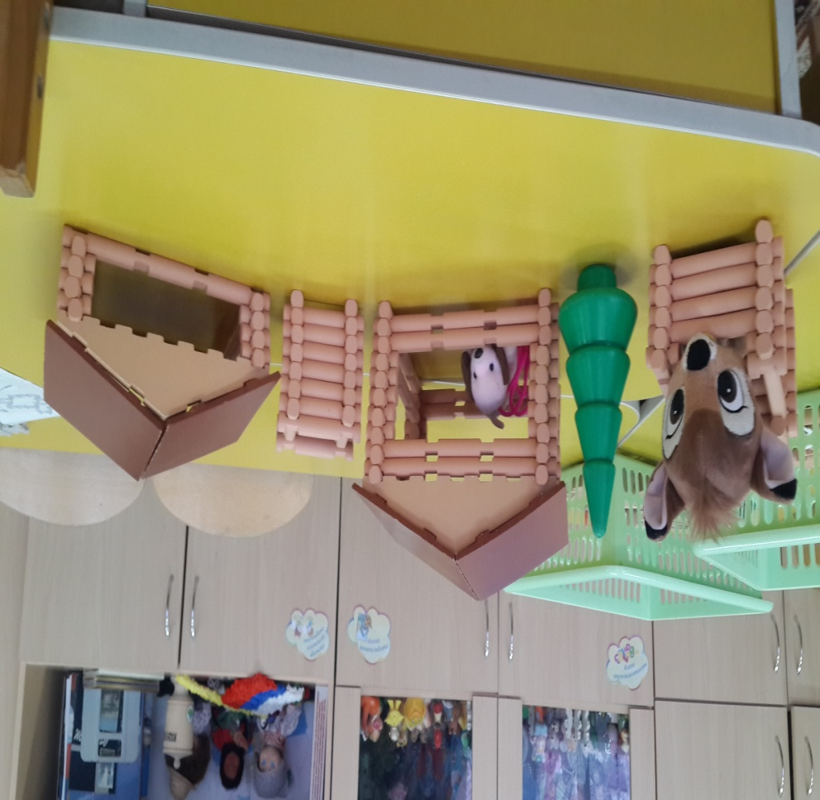
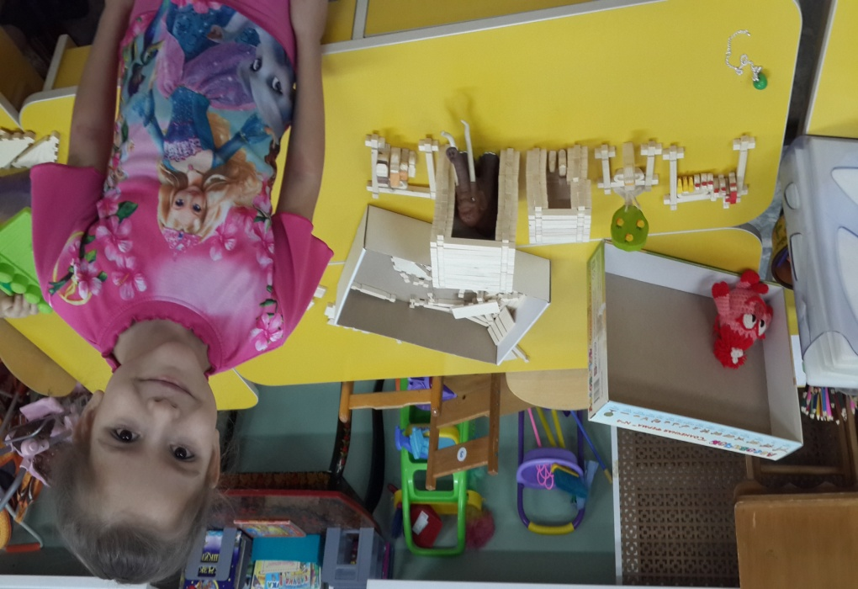
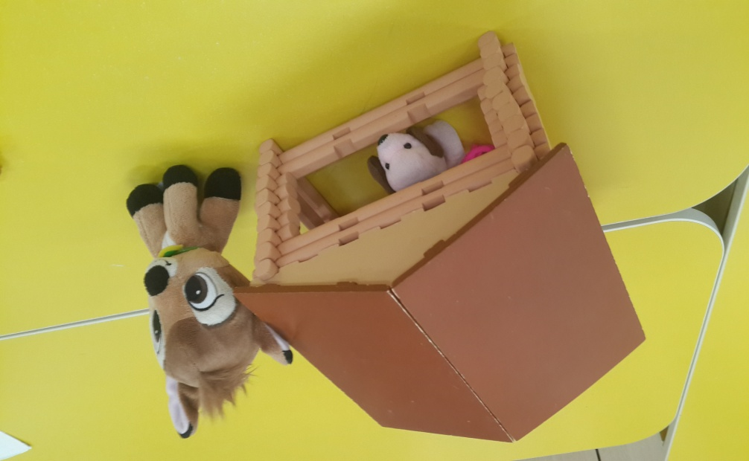
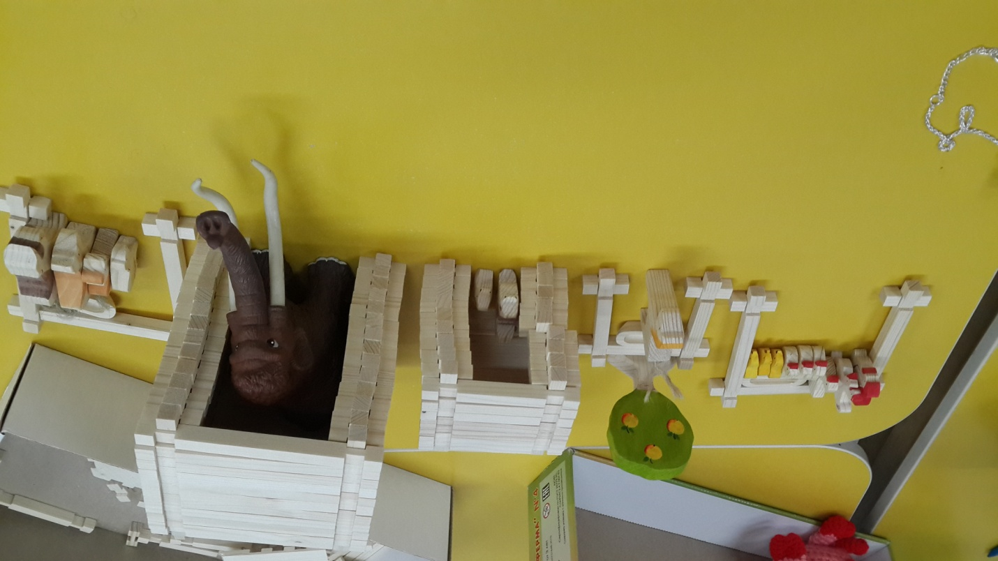

Slide 12
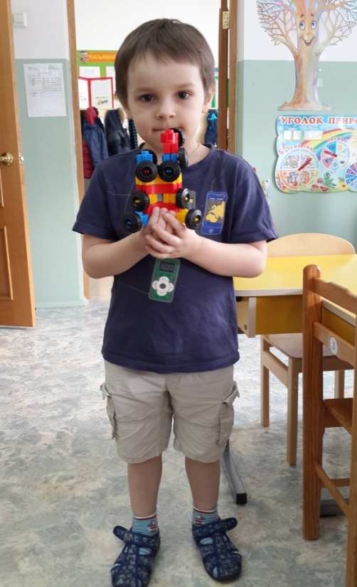
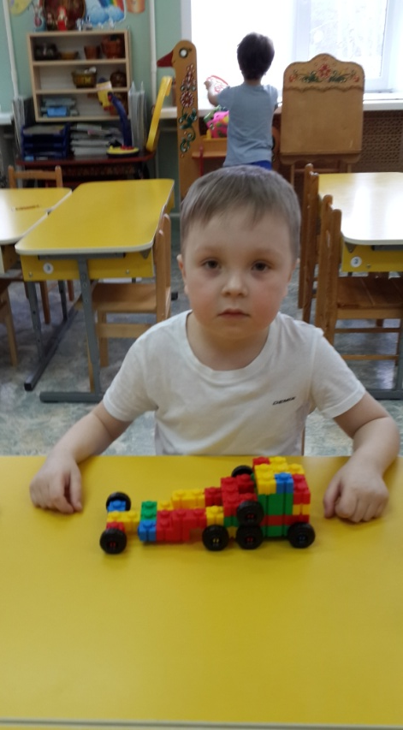
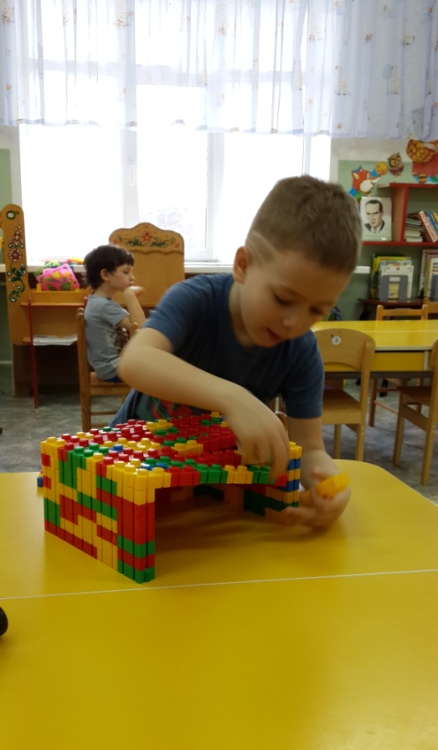
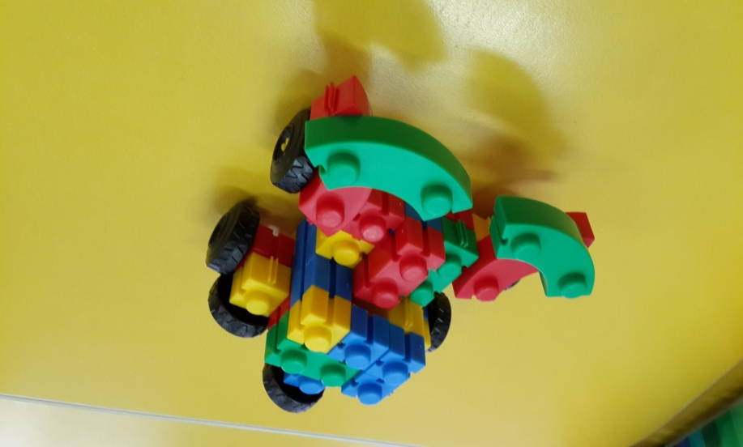
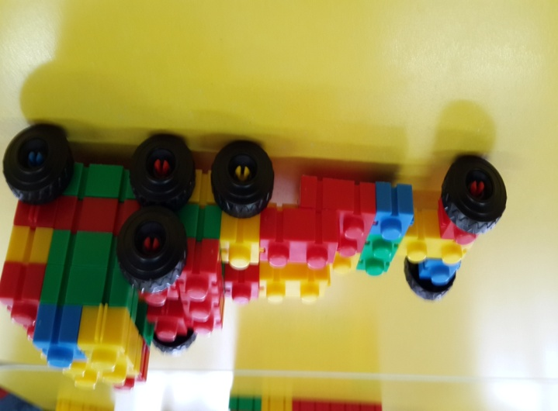

Slide 13
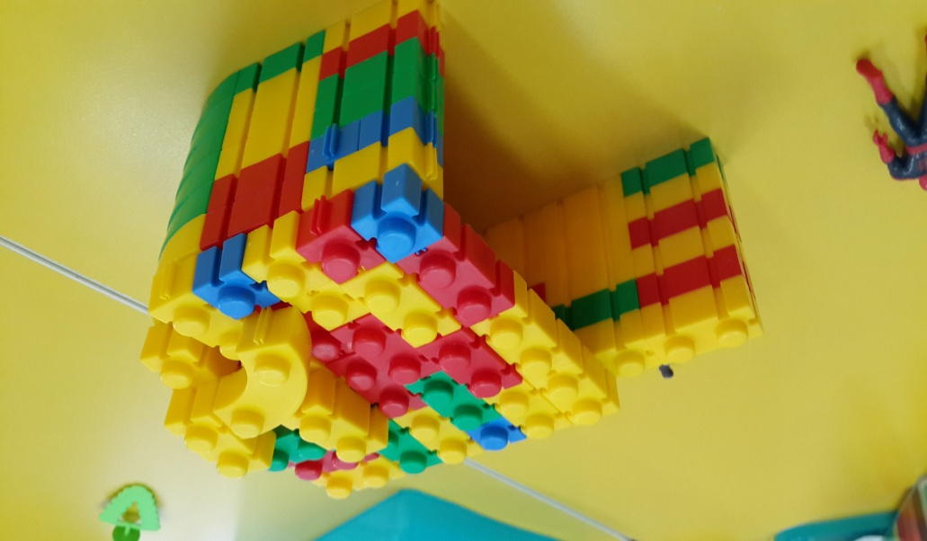
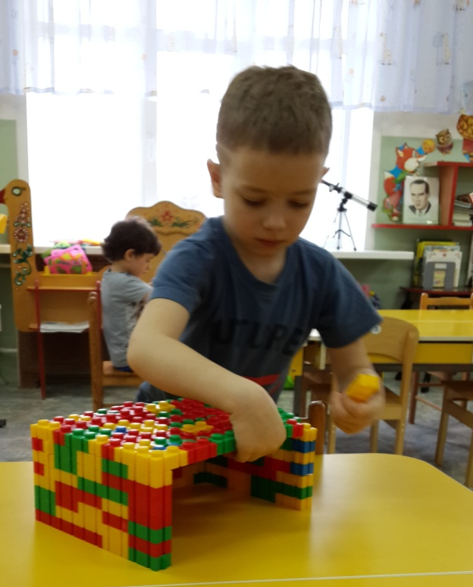
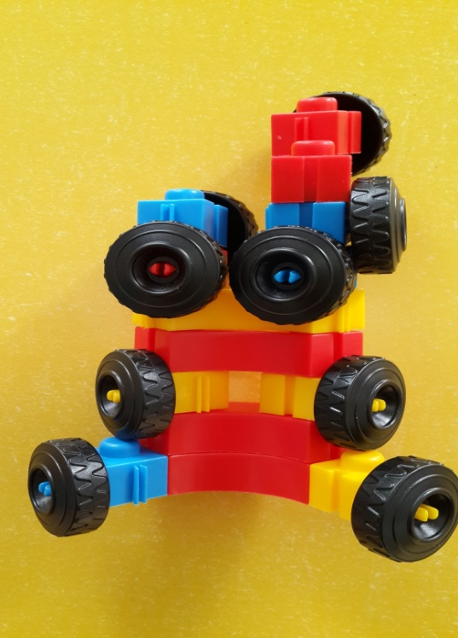
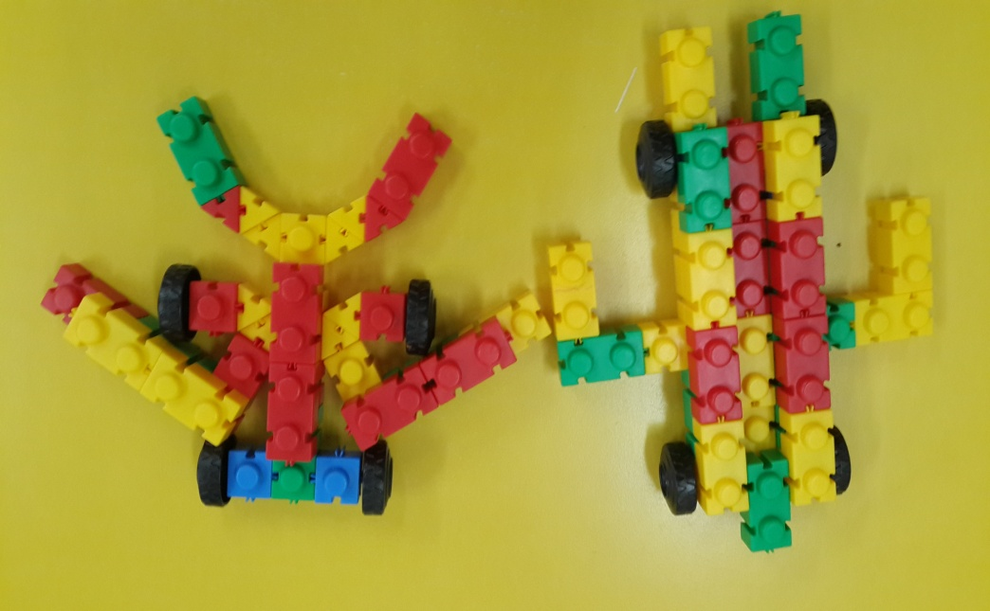

Slide 14
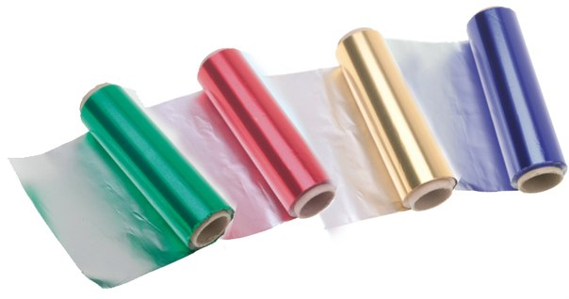
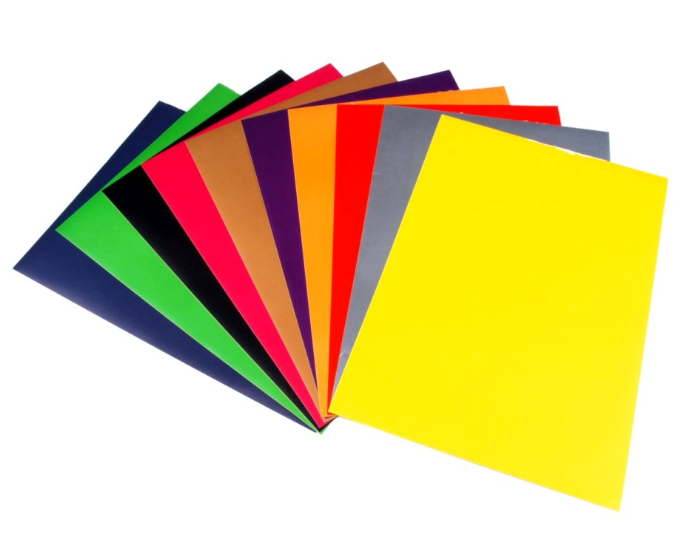
Конструирование
из бумаги дополнительных материалов.

Slide 15
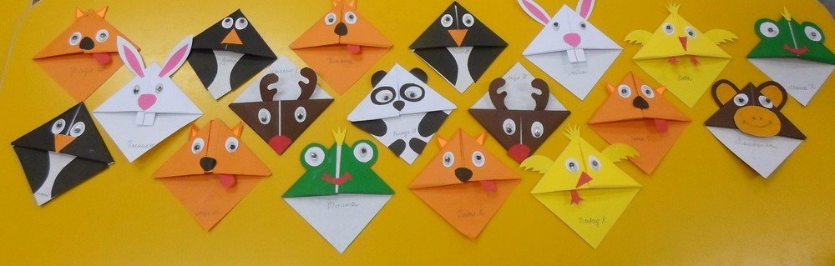

Slide 16
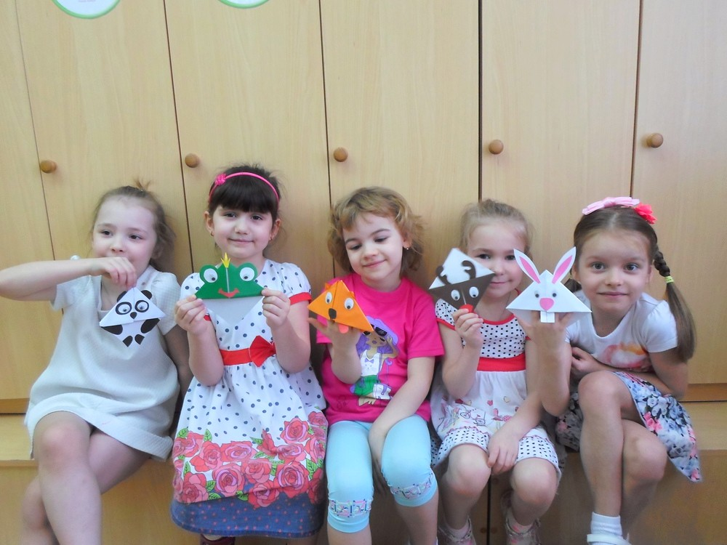
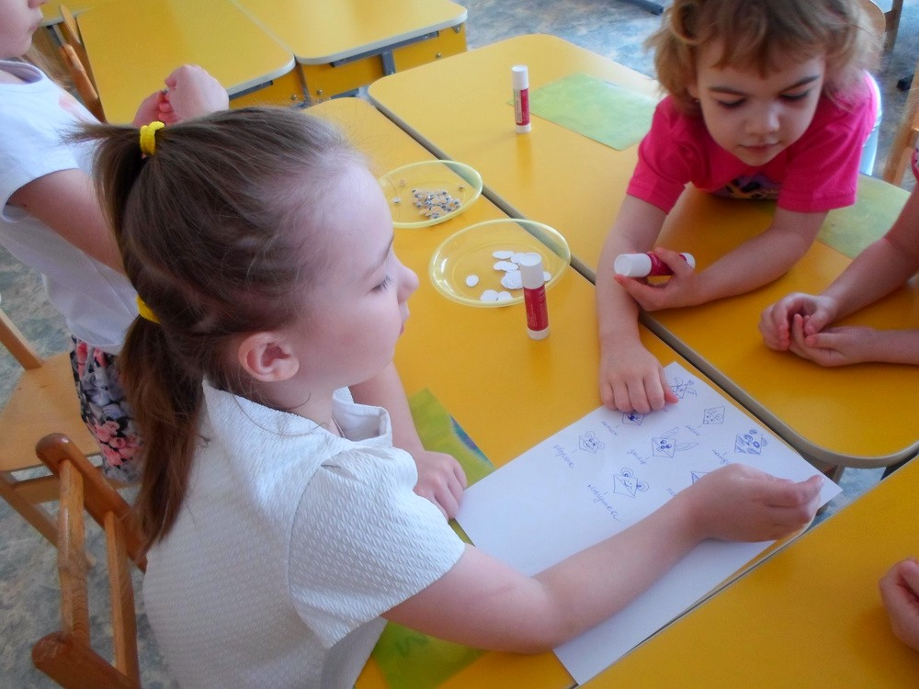
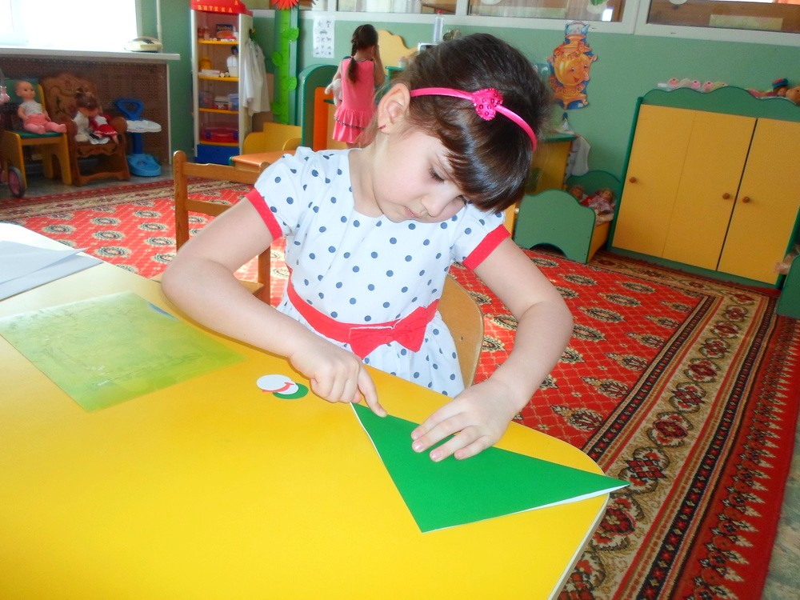
Закладки
для книг

Slide 17
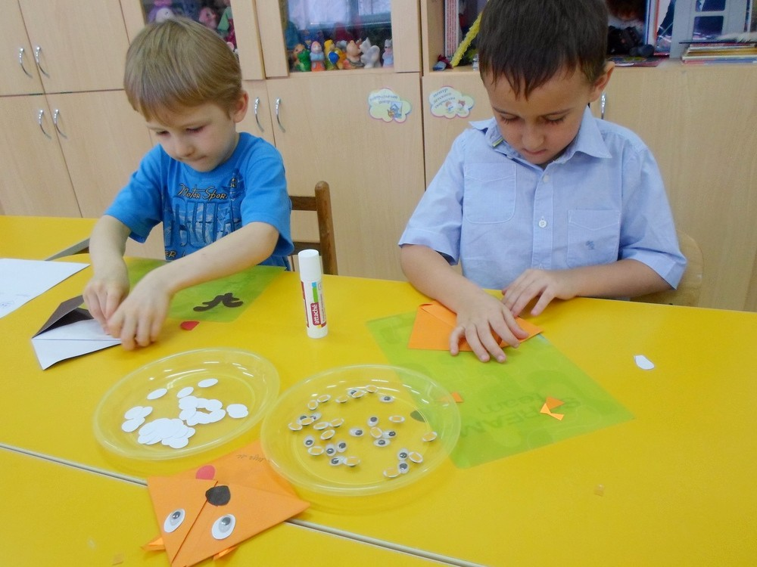
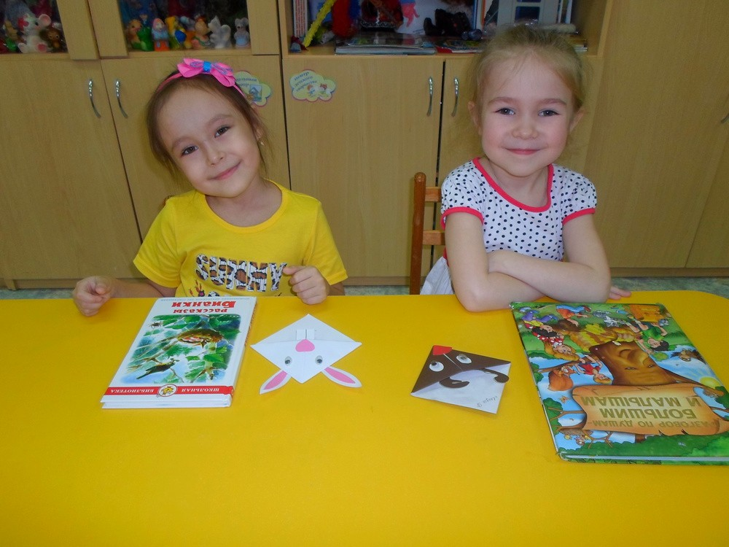
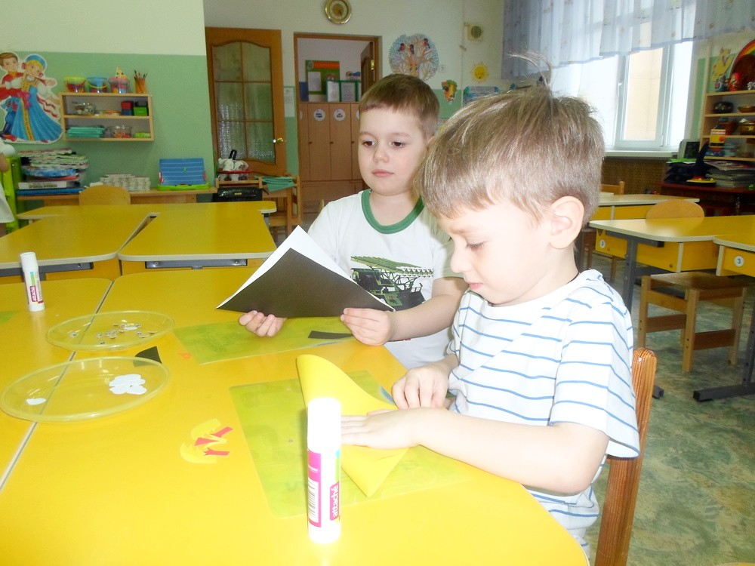
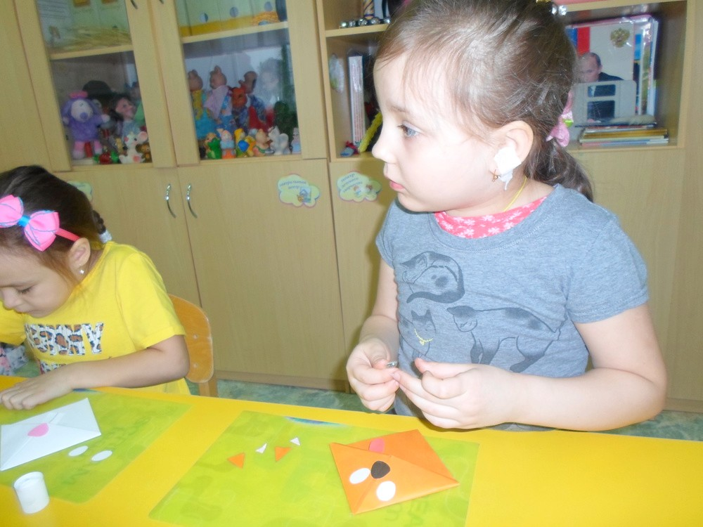

Slide 18
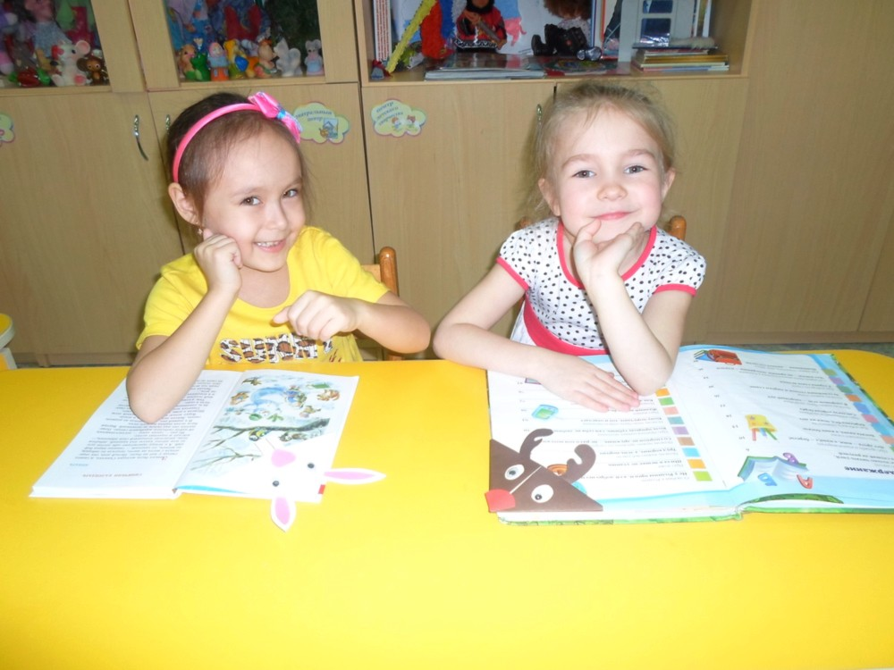
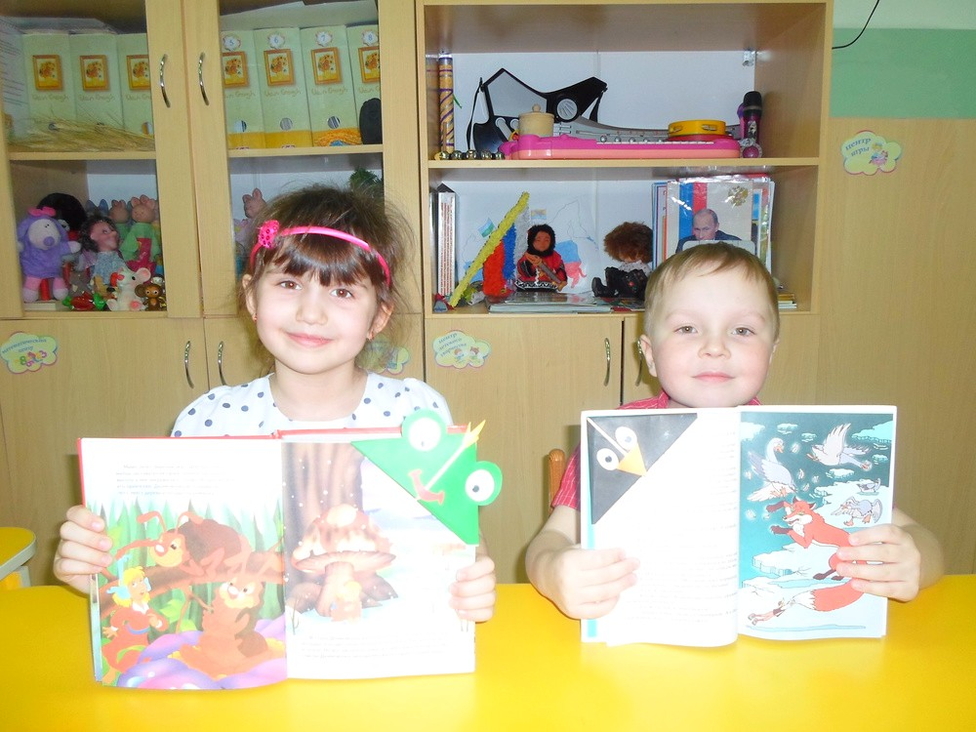
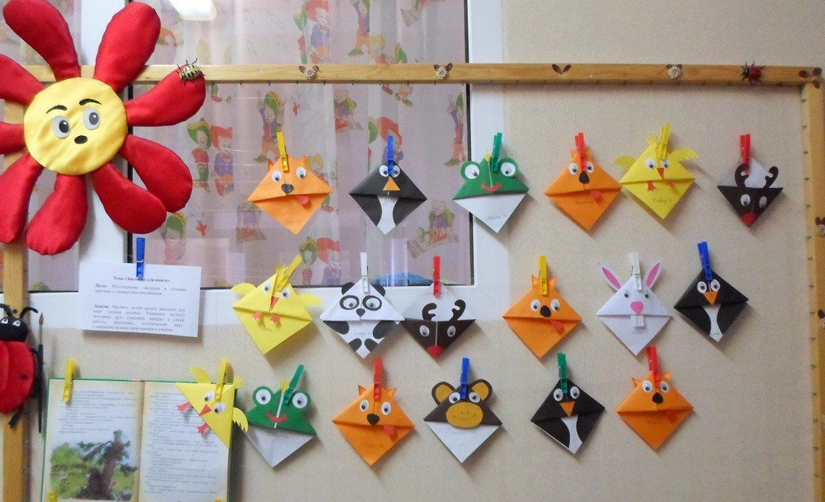

Slide 19
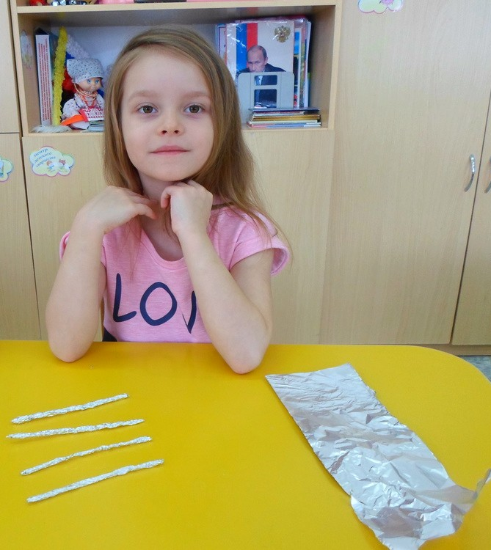


Паучок из фольги.

Slide 20




Slide 21
Результаты работы за 2016 - 2017 учебный год
по конструктивной деятельности:
Дети используют и называют различные детали деревянного конструктора;
Могут заменить детали постройки в зависимости от имеющегося материала;
Дети способны видеть основные детали предполагаемой постройки;
Дети могут конструировать из бумаги, складывая её несколько раз;

Slide 22

Спасибо за внимание!

